Slide 1

CARPORT BOIS AUTOCLAVE
Modèle CAR 2020 TA
Notice de Montage Originale

Slide 2
NOTICE DE MONTAGE
INFORMATIONS IMPORTANTES :
Vous avez acheté un carport de notre création et nous vous en remercions. La durée de vie de votre carport dépend en grande partie de la qualité de la pose. Il est important de bien suivre l’ordre de montage de la notice det de réaliser les étapes une par une. Le point le plus important de votre montage est la qualité de votre soubassement et la fixation de votre carport au sol ou soubassement. Votre sol doit être parfaitement plat. Il est obligatoire de fixer les élements comme mentionné dans la notice.
Aucune demande de service après vente ne pourra être prise en compte si la fixation des éléments n’est pas conforme aux informations ci-dessus.
INSTRUCTIONS DE SECURITE :
Lors du montage de votre carport nous vous recommandons le port de gants de travail, de lunettes de protection et de chaussures de sécurité pour éviter toutes les blessures. Vous devez obligatoirement éloigner les enfants et les animaux du périmètres de montage pour éviter tout accident. Le carport doit être monté sur une surface plane et il est formellement interdit de monter sur le carport. L’usage d’un escabeau ou d’une échelle est à faire avec précaution. Faites attention aux lignes électriques. Le carport est prévu pour un usage domestique. Avant d’effectuer le montage de votre carport, veuillez bien à préparer et nettoyer le sol ou soubassement, lire la notice dans son intégralité et faire l’inventaire des pièces détachées. Veuillez prévoir un marteau, 1 maillet, 1 niveau, 1 mètre, des tournevis, une perceuse, des gants et des lunettes de protection. Suivez les instructions de la notice de montage et conservez la après avoir monté votre carport.
A NOTER :
Votre carport est fabriqué en pin autoclavé et le bois est un produit naturel. Celui-ci vit et va continuer à vivre, cela signifie que des fentes ou des pièces peuvent se tordre légérement sans que cela ne remette en jeu la qualité et la résistance de votre carport. Il n’est pas obligatoire de lasurer les pièces de bois car celles-ci sont autoclavées mais vous pouvez le faire au bout de quelques mois pour éviter qu’elles noircissent.
Nous garantissons la fourniture des pièces détachées durant 2 ans à compter de l’achat du produit.

Slide 3
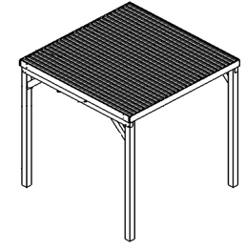
NOTICE DE MONTAGE
Les dimensions données sur le plan de soubassement sont les dimensions de la dalle béton à réaliser sur un sol parfaitement plat sans aucun autre objet extérieur type mur, clôture ou arbre dans l’entourage de la dalle. Si le produit est implanté près d’un mur, d’une haie ou d’un arbre il est nécessaire de l’éloigner des éléments extérieurs afin de pouvoir facilement le monter et l’entretenir. Nous nous dégageons de toute responsabilité en cas de mauvaise interprétation des dimensions de la dalle.
Le dimensioni del piano di base sono le dimensioni della soletta di cemento da realizzare su un terreno perfettamente piatto, senza alcun altro oggetto esterno, come un muro, una recinzione o un albero in prossimità della soletta. Se il prodotto è installato vicino ad una parete, un recinto o un albero, è necessario distanziarlo adeguatamente, in modo da poterlo facilmente montare e farne la manutenzione. Non ci assumiamo alcuna responsabilità per l’errata interpretazione delle dimensioni della lastra.

Slide 4
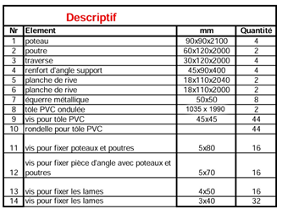
Liste des Pièces

Slide 5



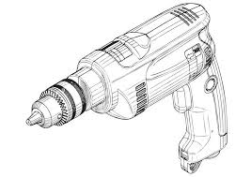
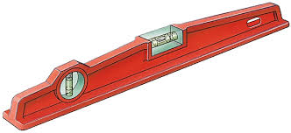
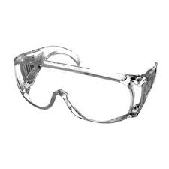

Liste des Pièces
Montage en 1 heure avec 2 personnes.
Outils nécessaires :

Slide 6
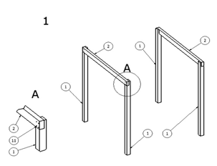
Notice de Montage

Slide 7
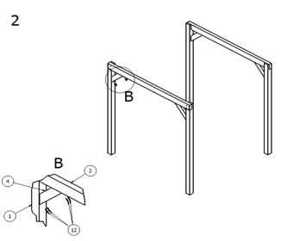
Notice de Montage

Slide 8
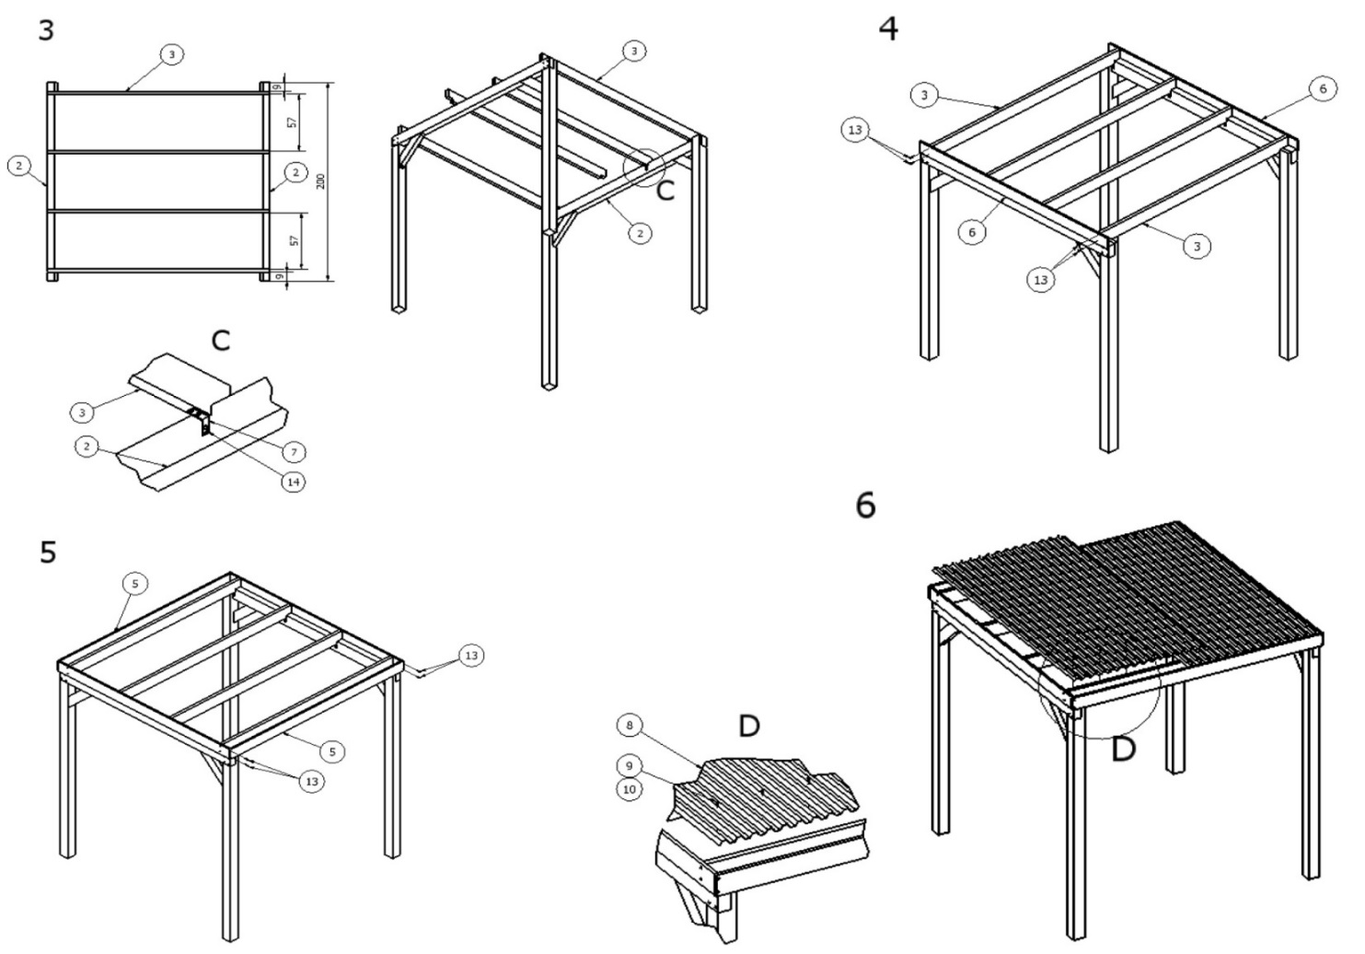
Notice de Montage
Si vous souhaitez une étanchéité parfaite entres les tôles, vous pouvez appliquer un joint silicone sur l’ondulation de la tôle qui se croise (joint non fourni).

Slide 9
MAJ : 201507RR

